Slide 1

Отчёт по лабораторной работе №1
1032201781
Абрамян Артём

Slide 2
Цели работы
Целью данной работы является развёртывание в системе виртуализации (например, в VirtualBox) mininet, знакомство с основными командами для работы с Mininet через командную строку и через графический интерфейс.

Slide 3
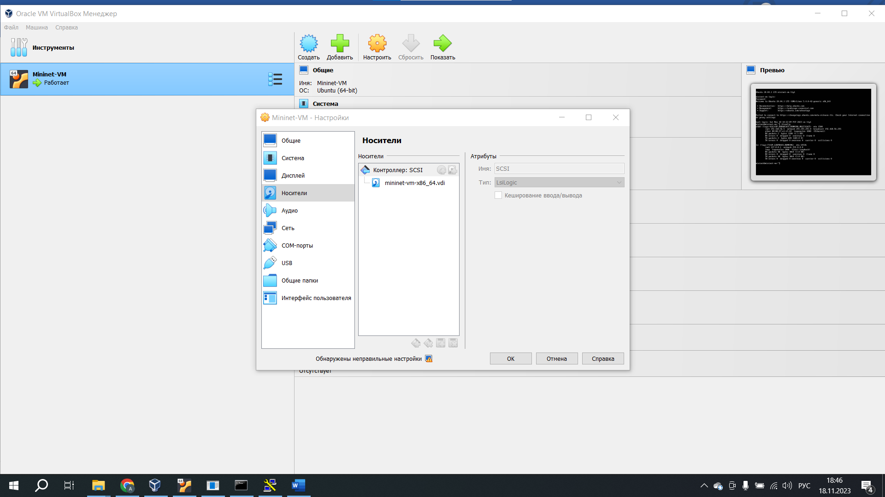
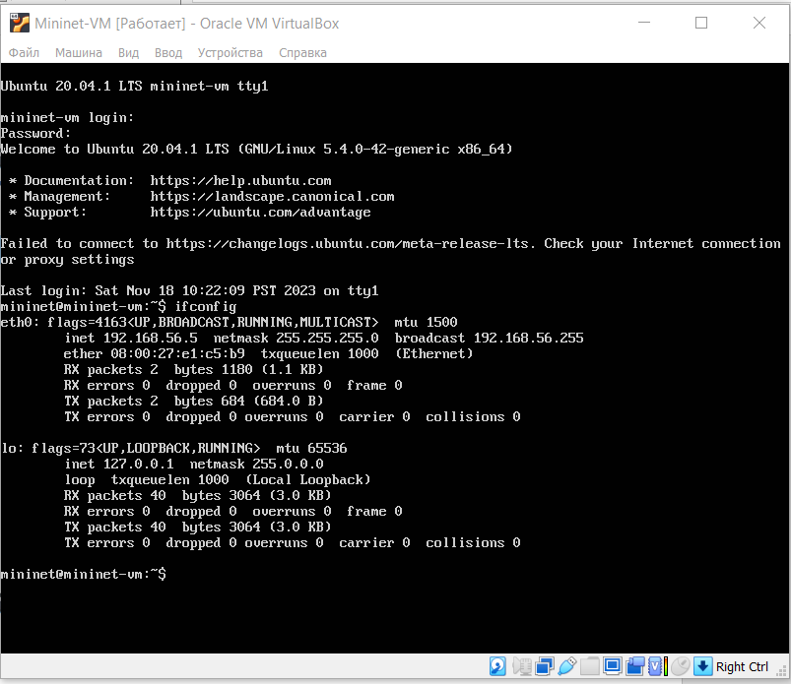
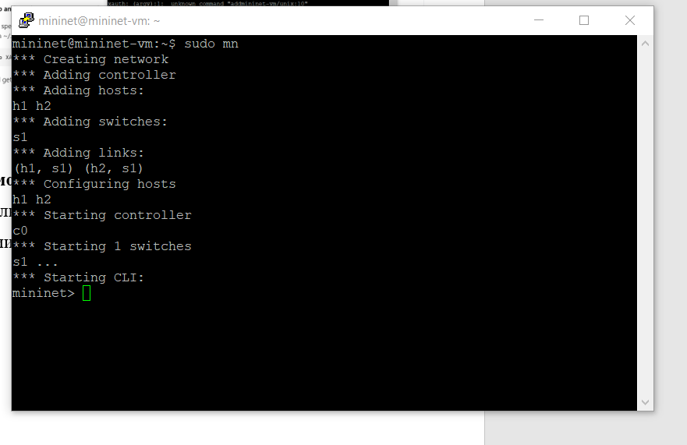
Задачи
Настройка стенда виртуальной машины Mininet
Подключение к виртуальной машине
Основы работы в Mininet

Slide 4
Результат
В ходе выполнения лабораторной работы успешно удалось развёртывание в системе виртуализации (например, в VirtualBox) mininet, знакомство с основными командами для работы с Mininet через командную строку и через графический интерфейс.

Slide 5
Спасибо за внимание!

